Slide 1

第九章 谐振电路

Slide 2
主 要 内 容
§9－1 RLC串联谐振电路
§9－2 RLC串联谐振电路的频率特性和
通频带
§9－3 并联谐振电路
§9－4 纯电抗串并联谐振电路

Slide 3
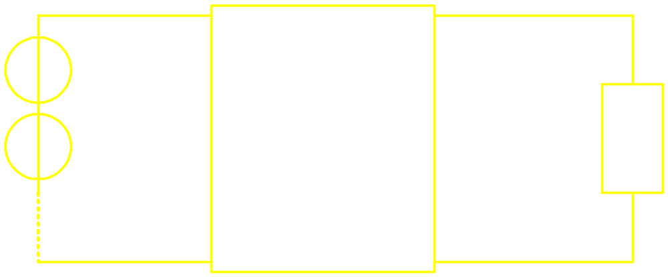

１ . 实际电路中，常有输入为多频信号，而负载只需要一个频率信号或一
频带信号的情况，这时就需要在输入与负载之间接一选频电路或滤波电路（下
图所示）以达到目的。
选频电路：选出一个频率信号或一频带（一段频率）信号的电路称为选频
电路。谐振电路为常见的一种。
２. 谐振、谐振电路
谐振：右图所示由 R、L、C构成的二端网络，
f1
选频电路
或
滤波电路
负
载
f2
i
+
u
_

Slide 4
当端口的输入电流 i 与输入电压 u 同相时， u 、 i 同时起伏，电路的这一工作
状态称为谐振。
谐振电路：能发生谐振的选频电路称为谐振电路。
交流电路提高功率因数使 cos ＝1，这时也有 u 、 i 同相，但不称
为谐振电路，因为其功能不在选频。
3 . 谐振电路的分类 （1）串联谐振；（2）并联谐振。
说明

Slide 5


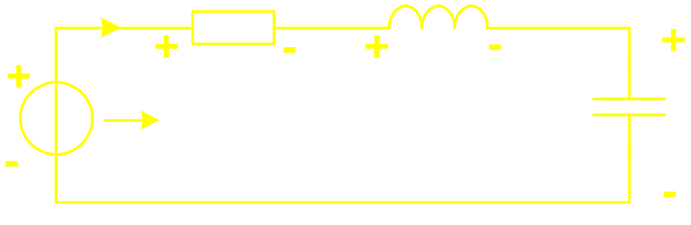



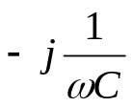

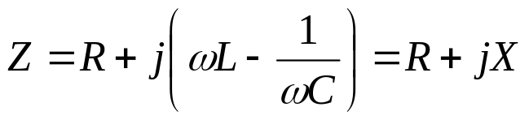
§9－1 RLC串联谐振电路
下图所示为 R、L、C 串联谐振正弦电路的相量模型。
R
Z
一 . RLC 串联电路的谐振条件
分析输入阻抗 Z （见图中所示），

Slide 6


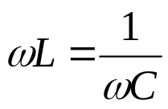


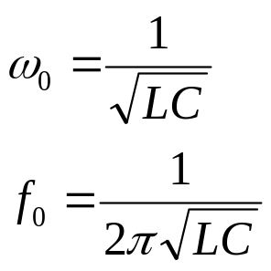
式中 。 当 X＝0 时，Z ＝R， 与 同相 —— 谐振 。
1. 串联谐振条件
串联谐振的条件是输入阻抗的电抗部分为零： X＝0
即
谐振时的角频率和频率分别用 、 表示，于是有
电路固有谐振频率

Slide 7
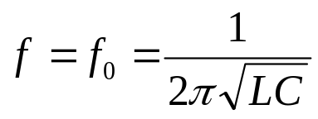
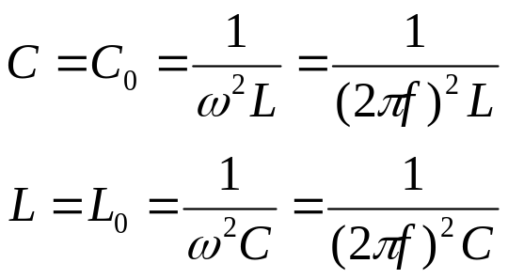
2 . 调谐
根据上式，可以调 f 或 C 或 L 使电路发生谐振，使电路发生谐振的 f 、C、L 为：

Slide 8
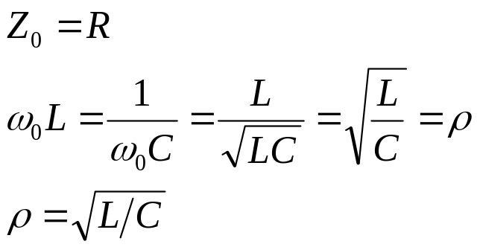
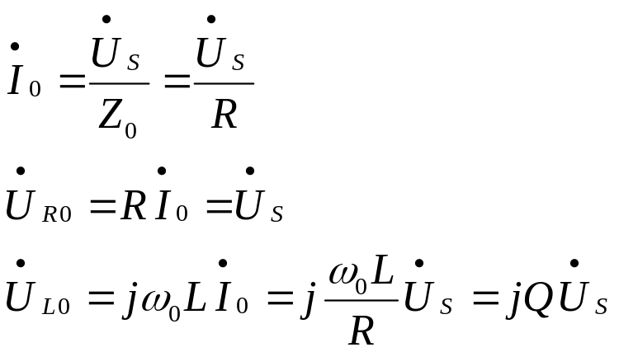

二 . 串联谐振电路的特点
1 . 谐振阻抗、感抗、容抗
—— 最小（与非谐振状态比）
式中 称为特性阻抗 。
2 . 谐振电流、电压
—— 最大， 与 同相
—— 最大

Slide 9
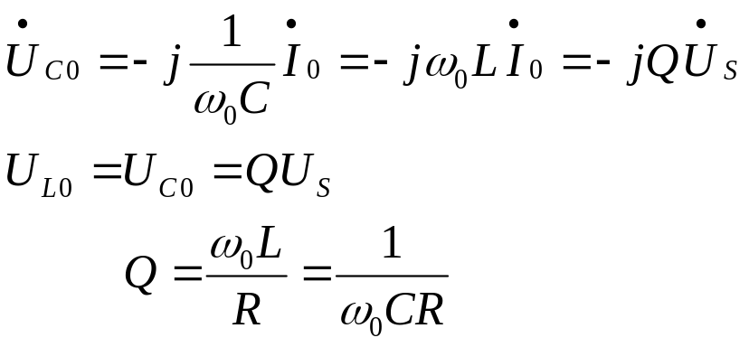
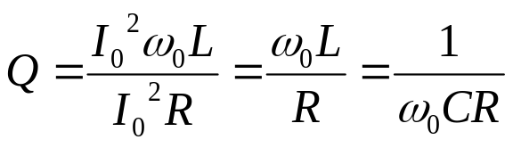

上列式中 —— 串联谐振电路的品质因数
串联谐振电路的 ，因此串联谐振又称为电压谐振
3 . 品质因数
谐振电路品质因数的定义是
谐振时 L 或C 的无功功率绝对值
谐振时电路损耗的有功功率
根据此定义，RLC串联谐振电路的品质因数为
通信和电子技术中的谐振电路，品质因数 Q 一般都很大，即 Q >> 1 ，因
此 。
Q ＝

Slide 10




4 . 相量图
RLC串联谐振电路的相量图如右图所示。

Slide 11


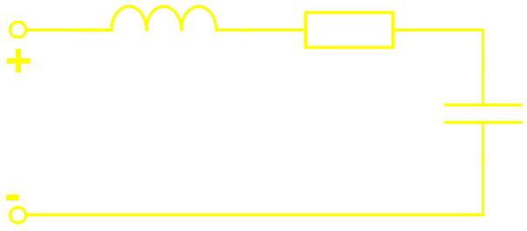
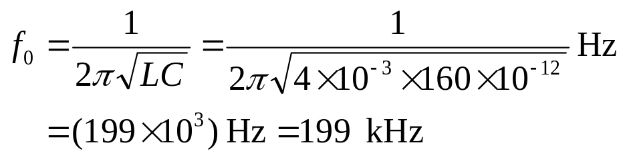
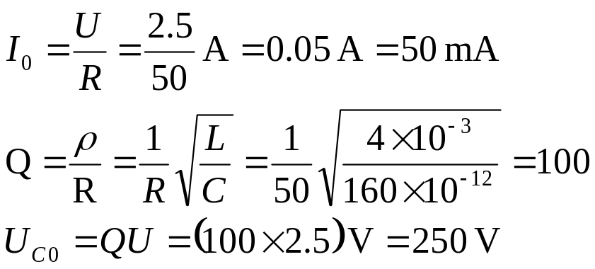
例 9－1 将一电感 L＝4 mH、电阻 R＝50 Ω的线圈
与 C＝160 pF 的电容器串联接在 U＝2.5 V的正弦电源上。
电源频率为多少时电路发生谐振，此时电路中电流 和
电容电压 各为多少？
解 该题电路如右图所示
L
R
u
C

Slide 12
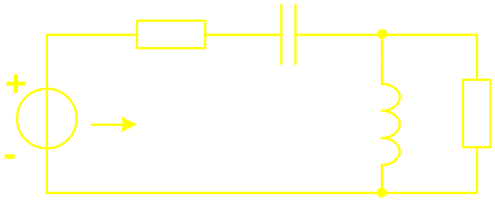
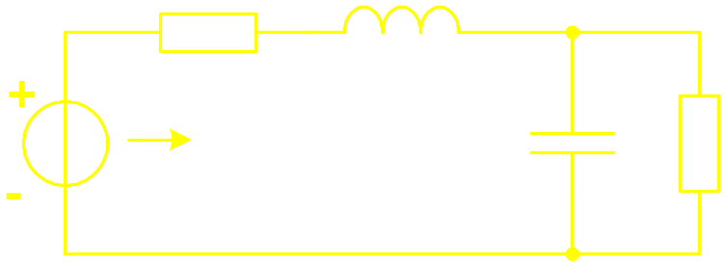

可见 大大超过了外加电压。
下两图所示为接有负载 RL 时的串联谐振电路，
R
C
R
L
C
L
RL
RL
分析时，应从谐振条件出发，即令输入阻抗 的虚部为零，由此即可求得谐振时的情况。

Slide 13





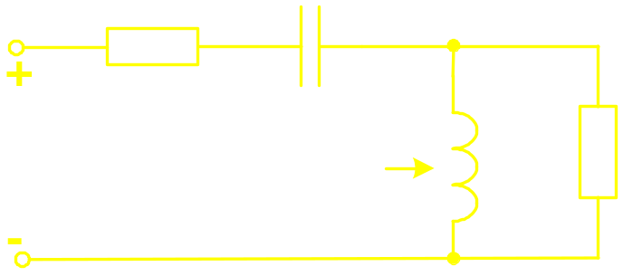
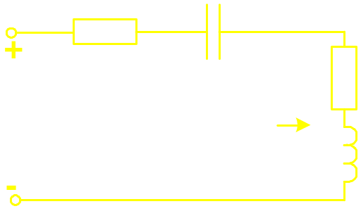





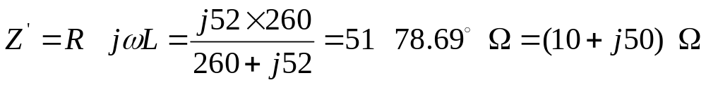
例 图（a）电路谐振，电源电压有效值 ，角频率ω＝100 rad/s 。
求：C、I、品质因数Q、 、 和 、 。
2 Ω
C
2 Ω
RS
L
R
（a）
（b）
解
图（a）等效为图（b）。图（b）中

Slide 14

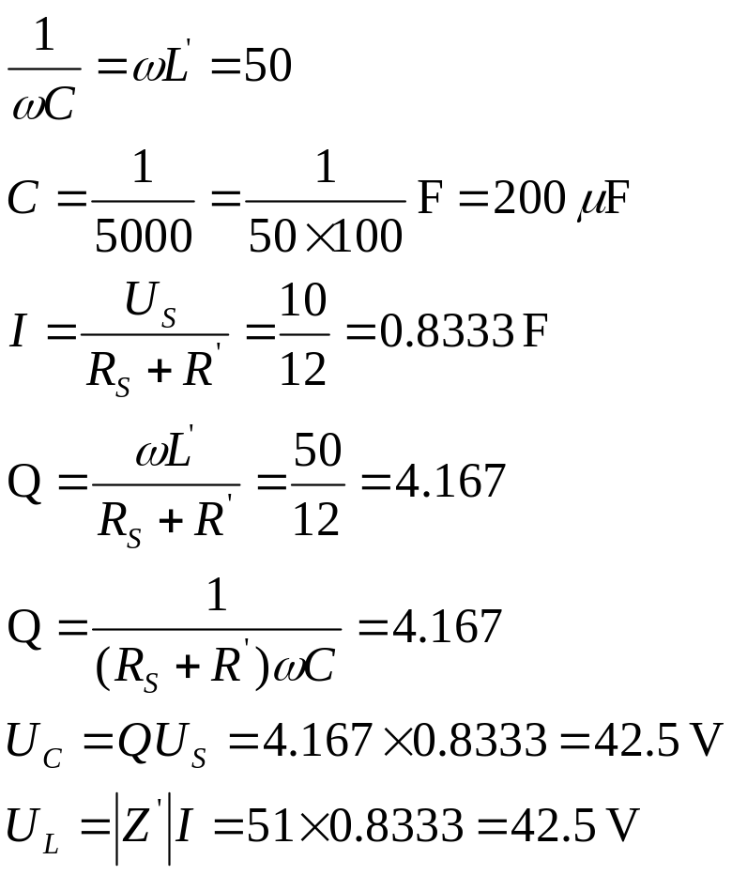
由谐振条件，
或

Slide 15
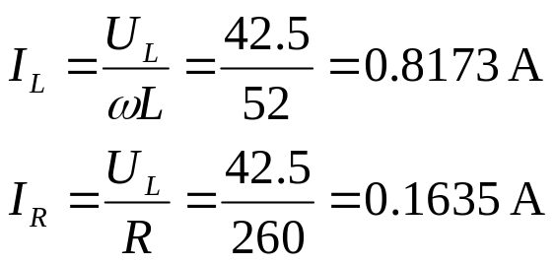
由图（a）

Slide 16
§9－2 RLC串联谐振电路的频率特性和
                通频带
RLC 串联谐振电路是一种选频电路，为了了解其选频性能，需要分析电路
的频率特性。频率特性是指电路中电流、电压、阻抗（导纳）等量与频率变化
的关系。

Slide 17




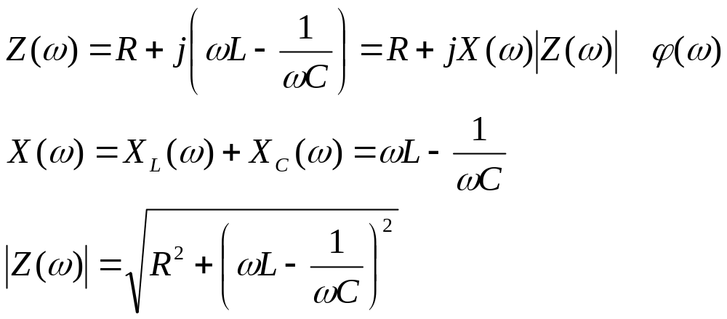
一. 阻抗频率特性
右图所示 RLC串联谐振电路，其阻抗与频率之关系为
R
Z

Slide 18
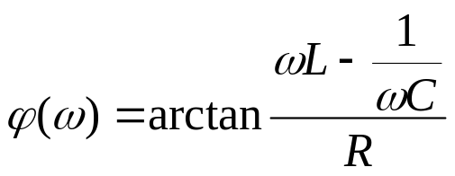
















它们统称为阻抗频率特性，其对应的特性曲线如下图（a）所示。由图可见，
时，X＝0 ， ＝0 ，电路呈阻性， 为最小； 时， X< 0 ,
电路呈容性； ω＝0 时， ，电路为纯容性， ； 时， X > 0,
电路呈感性； ω→ ∞ 时， 电路为纯感性， 。
R
ω
0
ω
容性
感性

Slide 19
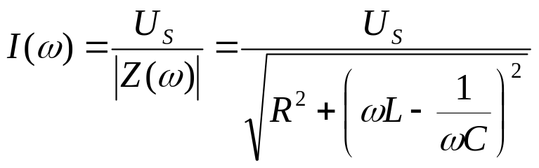
二. 电流幅频特性
1. 电流幅频特性 I ～ω、谐振曲线
RLC串联电路中电流有效值
—— 电流幅频特性
I ～ω曲线称为谐振曲线，如图所示，它反映了谐振时 I＝I0 最大，ω＝0和ω→ ∞时，I＝0最小。
I (ω)
0
ω
容性
感性

Slide 20


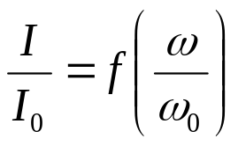

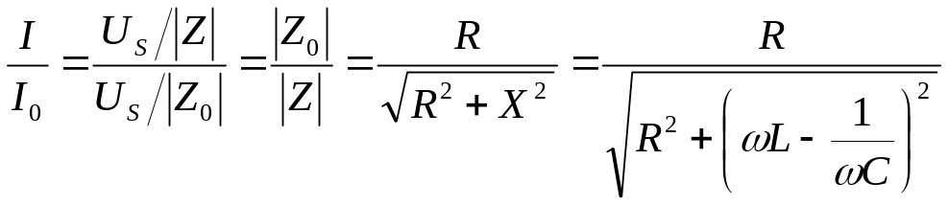
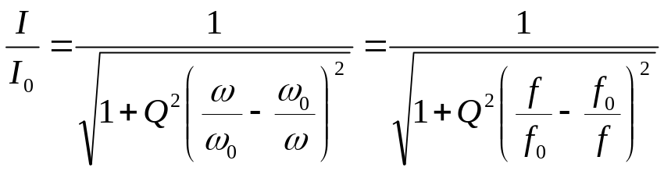
2. 相对电流幅频特性 ～ 、通用谐振曲线
不同的串联谐振电路， 、 不等，谐振曲线也
不同。为了便于统一分析，我们用相对概念的电流幅频特性，即用
来分析电路。RLC 串联电路，设 不变 ，于是
进一步推导（见参考书）可得
—— 相对电流幅频特性

Slide 21



～ 曲线 —— 通用谐振曲线
1
通用谐振曲线如右图所示。
0
1
谐振曲线呈山峰状，曲线的陡度取决于Q值的大
小，Q愈大（习惯称Q愈高），曲线愈尖锐。由谐振曲线可以看出，当输入信号
是一群大小相等而频率不同的电压时，它们在电路中产生的电流大小不等。频
率为 及其附近值的信号在电路中产生的电流大，而远离 的信号产生的电流
小。由此可见，串联谐振电路有选择 及其附近信号而抑制远离 信号的能力，这一特性称为选择性。显然，Q值愈高，选择性愈好。

Slide 22

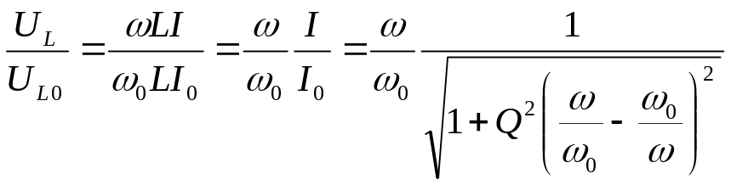
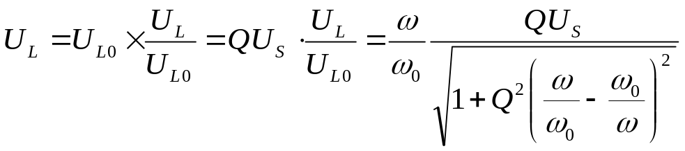
三. 、 的频率特性
1. ～ 、 ～
—— 电感电压频率特性

Slide 23

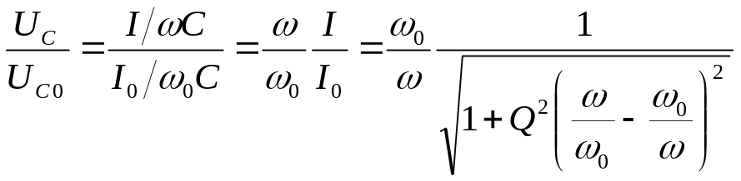
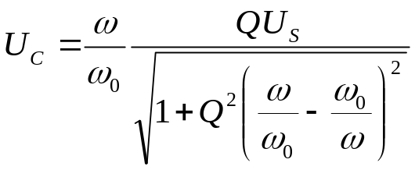




2. ～ 、 ～
—— 电容电压频率特性
3. ～ 、 ～ 特性曲线
～ 和 ～ 特性曲线如
右图所示。
0
1

Slide 24
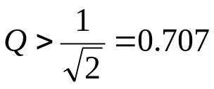















说明
（1）只有当 时， 才出
现峰值（可用数学推导证明）；
（2）
（3）Q 很大时 ，且两峰值极靠近谐振频率。
例 9－3 某收音机调谐电路的电感线圈 、 与可变电容
器构成串联振谐电路。（1）若要收听频率为 的甲电台节目，问C
应为多少？（2）若甲电台电磁波在振谐电路两端产生的电压为 ，其有效值
为 ，求 在回路中产生的电流 及L两端的电压 ；（3）频率为
乙电台电磁波在振谐电路两端产生的电压为 ，其有效值也是
，试求 产生的电流 及电感电压 ，并求 和 。

Slide 25
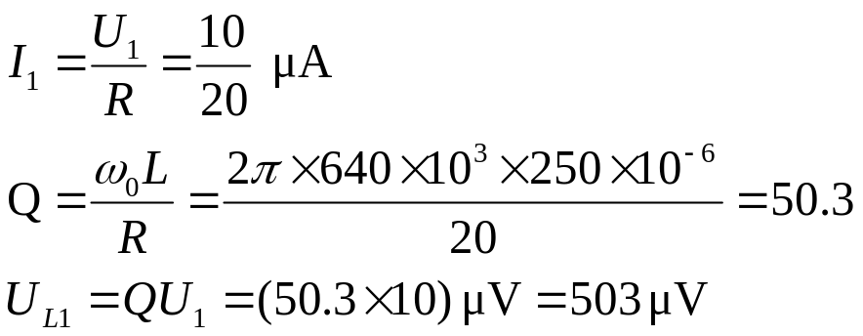
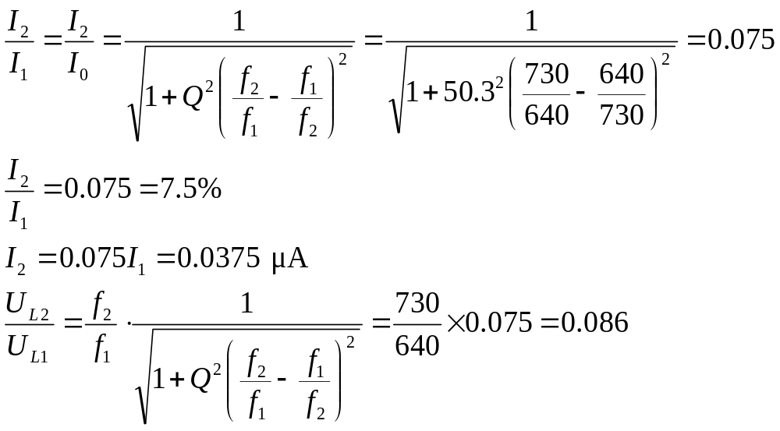
解
（1）
（2）
（3）

Slide 26
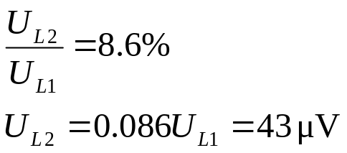
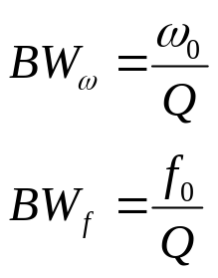

由上例可看出串联电路具有选择能力。
四. 串联谐振的通频带
由分析（见参考书 p. 217－p. 218）可得通频带与谐振频率和品质因数之关
系为
—— 用角频率表示的通频带
—— 用频率表示的通频带
上式表明，通频带与 成正比，与 Q 成反比。高 Q 电路的选择性好，但通
带窄，若通带太窄，就会使有用信号频带中的一部分不能顺利通过电路而引起
失真。电路的选择性与通频带之间有矛盾，实际应用中要两者兼顾。

Slide 27


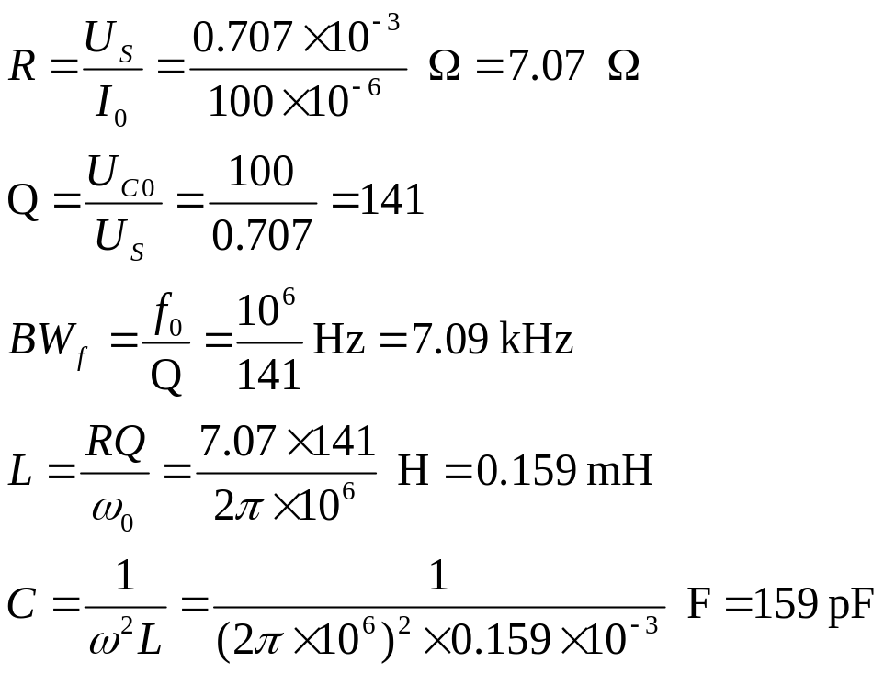
例 9－4 RLC串联谐振电路的电压源 ，频率 f＝1 MHz 。调节电容C使电路发生谐振，这时测得 。试求 R、L、C 以及 Q 和 BWf 。
解

Slide 28
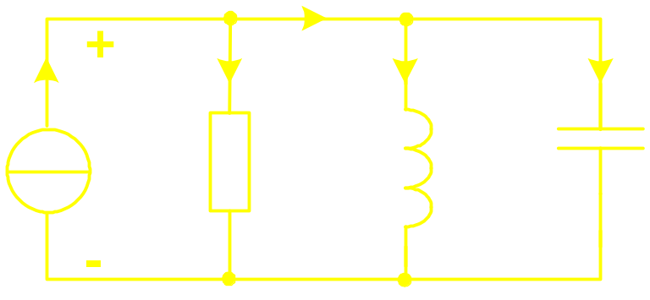


§9－3 并联谐振电路
串联谐振电路中，若信号源内阻很大，则电路的Q 值很低，电路失去了选
频能力。电子技术中的电源（等效电源）常为高内阻电源，这时不能用串联谐
振电路选频，为此我们介绍用于高阻电源的一种选频电路 —— 并联谐振电路。
一. RLC 并联谐振电路
R
Y（Z）

Slide 29
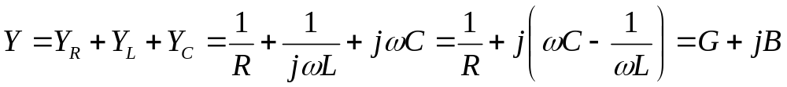
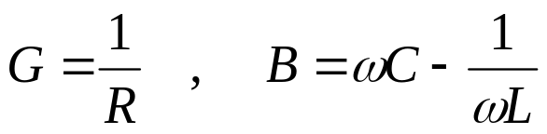
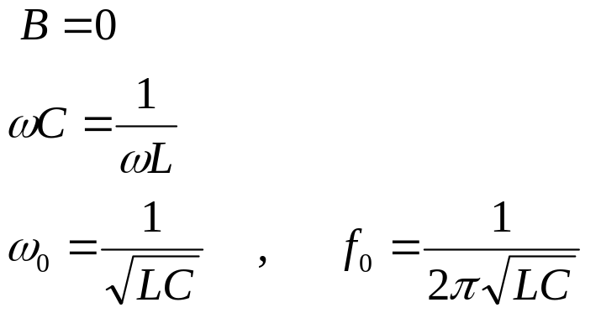
RLC 并联谐振电路如上图所示。输入导纳
式中
1. 并联谐振条件
上图，输入电压与输入电流同相时为谐振，因此并联谐振条件为
即

Slide 30
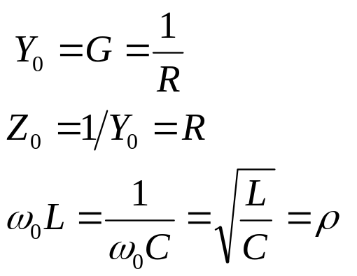

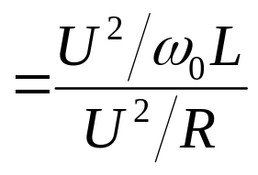
2. 并联谐振的阻抗、品质因数
—— 最小
—— 最大
思考：L 与 C 并联部分的阻抗 ？（见后面）
根据品质因数定义，
L 的无功功率
R的有功功率
Q ＝
谐振

Slide 31
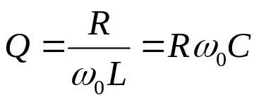






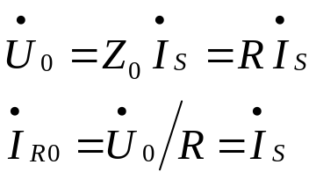


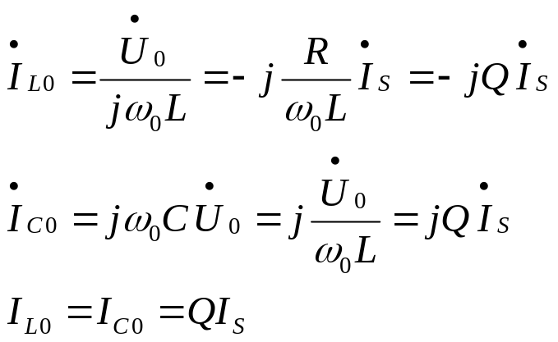
所以
3. 谐振电压、电流、相量图
右图电路并联谐振时，B＝0，所以
LC并联部分的 （虚断）。
R
或直接由虚断得

Slide 32


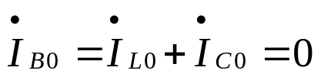
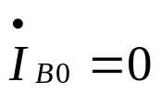
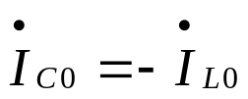

若 则
并联谐振电路的 ，因此并联谐振又称为电流谐振。
或由虚断直接得
电压、电流相量图如右图所示。
4. 说明
（1） 说明 在 L C 回路中振荡；
（2）RLC（GCL）并联谐振电路与RLC串联谐振电路对偶。

Slide 33


二 . RLC 并联谐振电路的频率特性和通频带
利用对偶关系对照分析频率特性和通频带：
对偶
RLC 串联电路 GCL 并联电路
R
L
C
G
C
L
频率特性： I～f U～f

Slide 34





I
U
对偶
0
f
0
f
BWf
BWf
容性
感性
感性
容性
并联谐振电路的选择性和通频带的概念与串联谐振电路的类似，只不过是
对电压而言。通频带的计算仍为

Slide 35






三. 电感线圈与电容器并联谐振电路
图（a）所示为电感线圈与电容器并联谐振电路，图中R、L为线圈的电阻
和电感。图（b）为图（a）的等效电路，线圈的并联参数为 和 ，它们都是
Ω的函数。
R
Y1
C
C
YC
YC
（Z1）
Y1
L
Y（Z）
Y
图（a）
图（b）

Slide 36





1. 并联谐振条件
即
得
式中 称为LC 回路的特性阻抗。

Slide 37





说明
（1） 仅由电路参数决定，只有当 时， 才是实数，电路才
可能发生谐振，即
—— 电路可发生谐振
—— 电路不发生谐振
（2）
对图（a） —— ①
对图（b）

Slide 38









式中 为 在谐振时的等效并联电感值，显然
（3）当 即 或 时，由式①
在此情况下
2. 谐振阻抗、品质因数
式①代入
对等效图（b）有

Slide 39










为谐振时的 值。
Q
图（a）
或
Q
图（b）
3. 并联谐振电路的相量图、电压和电流
R
C
C
YC
L
图（a）
图（b）

Slide 40

图（a）与图（b）等效，谐振时它们对应的相量图如下。

Slide 41

或

Slide 42


例 9－6 图示电路谐振，已知 I s＝0.2 mA
（1）若R＝16.5Ω，求电源的频率 f ，电路的品质因数 Q ，输入阻抗 Zi ，有效值 U、Ic、I1和通频带 BWf 。
（2）若R＝500 Ω，重求（1），说明它们的变化。
R
C
200 pF
L
540 mH
解 （1） R＝16.5Ω时

Slide 43



所以
（2）若R＝500 Ω 时
不变

Slide 44


降低
降低
降低
或
思考： 是否存在为什么？
减小
减小
减小
增大

Slide 45



例 9－7 某选频放大器的等效电路如图（a）所示，已知：电感电感线圈的
R＝32Ω、L＝0.244 H，C＝0.5 uF，电源内阻 RS＝46 KΩ，负载 RL＝30 KΩ。试求谐振频率 f0 ，电路空载品质因数 Q0（无RS 、 RL ），有载品质因数 Q （有RS 、 RL ）和通频带 BWf 。
R
RS
C
RL
RS
C
RL
L
（a）
（b）

Slide 46




解
所以
作图（a）谐振时的等效电路图（b），根据式 得

Slide 47


因为 ，所以

Slide 48



§9－4 纯电抗串并联谐振电路
纯电抗构成的串并联谐振电路有以下几种。
一.
L1
a
Z（Y）
L2
C2
b
—— ①
—— ②

Slide 49





1. 并联谐振 —— B＝0
令式②分子为零，即
得
结论
（1）L2C2 部分发生并联谐振时，则 a、b 端口也并联谐振；
（2） L2、C2 并联阻抗 ， 所以输入阻抗 ， L1 不起作用。
2. 串联谐振 —— X＝0
令式①的分子＝0，即
得

Slide 50







思考：若与L1 串一电阻R，是否影响串、并联谐振频率及输入阻抗？
说明
（1） 计算式相当于a、b 两端短接后所对应的 、C2 回路（见下两图所
示）的谐振频率，即
L1
a
L2
C2
C2
b

Slide 51





（2） 物理感念的分析
只有在L2C2 并联部分的阻抗 为容性时，L1 才可与其发生串联谐振。
L2C2 并联谐振电路在 的范围内为容性，所以 。
二.
与上面类似的分析可得
a
C1
L2
C2
b

Slide 52




公式对应电路为：
a
C1
L2
C2
L2
b
三. 其它电路
a
a
C1
L2
L2
L1
C2
C2
b
b
（a）
（b）

Slide 53




图（a）、（b）电路谐振的分析方法同前，不再推导。由分析可得
图（a）：
式中 相当于 a、b 开路时 L C 回路中的等值电容，即 C1 与 C2 的串联，
所以
图（b）请读者自行分析。

